Slide 1
Аяв Акавов тогъуз башлы аждагьаны оьлтюрген нарт Эсенболат»
Дагъыстанны халкъ хабарчысы ва шаири Аяв Акавов 1909-нчу йылда Хасавюрт районну Кёстек юртунда тувгъан.
Аз оьмюрюню ичинде Аяв кёп хабарлар, ёммакълар, шиърулар язып, халкъ арада унутулмас ат къойду. Халкъны авуз яратывчулугъун бек яхшы билеген, сёз хазнасын бек уста кюйде пайдаландырма бажарагъан Аяв Акавов эсги дёвюрню гери урагъан, янгы яшавну къурувчуларын макътайгъан кёп асарлар яратгъан.
Аяв Акавов 1954-нчю йылда гечинген.

Slide 4
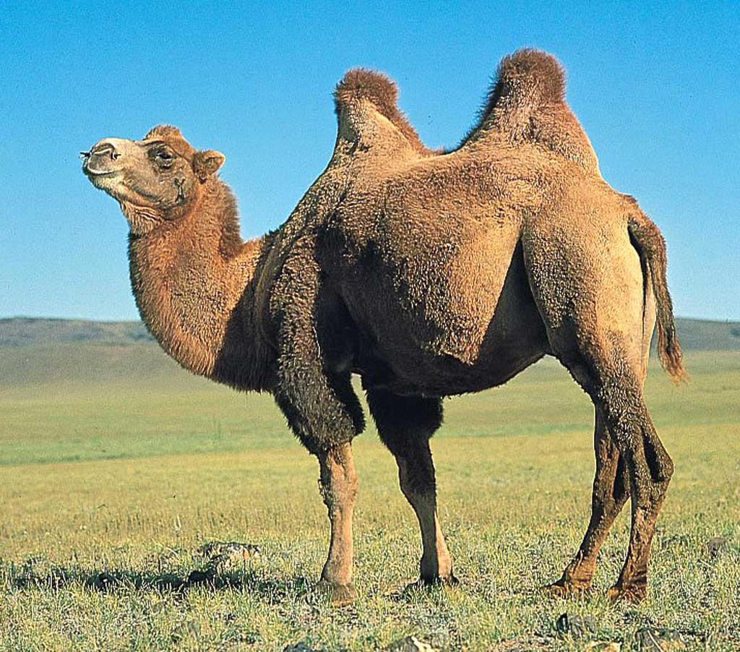
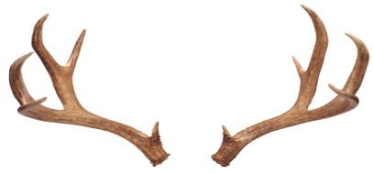

Slide 5
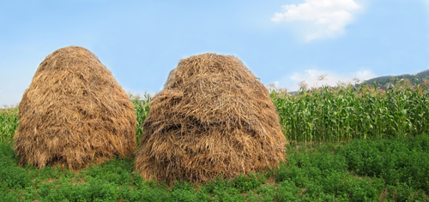

Slide 6
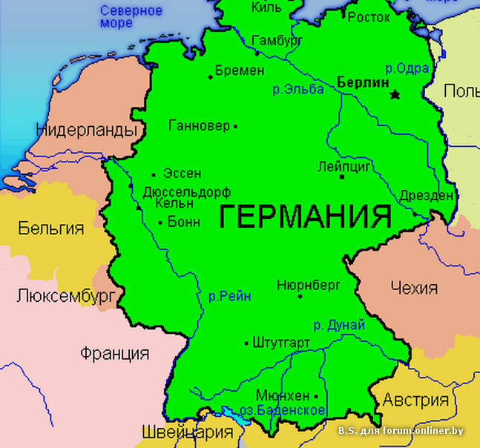

Slide 7
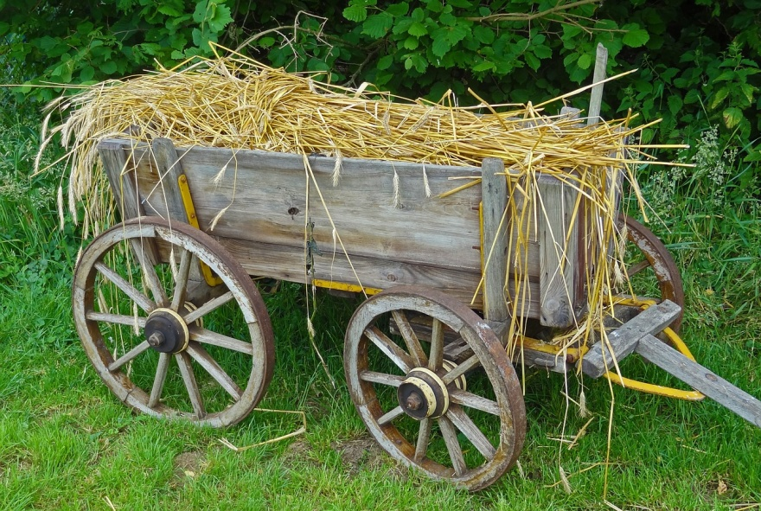

Slide 9
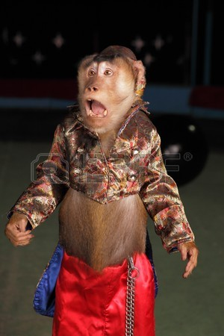

Slide 11
Зулму этмек
Оьлюм жаза бермек
Эдепсизлик
Уятсызлыкъ
Вагьшилик
Къылыкъсызлыкъ
Рагьму
Адиллик
Намус
Ягь
Эдеп

